Slide 1
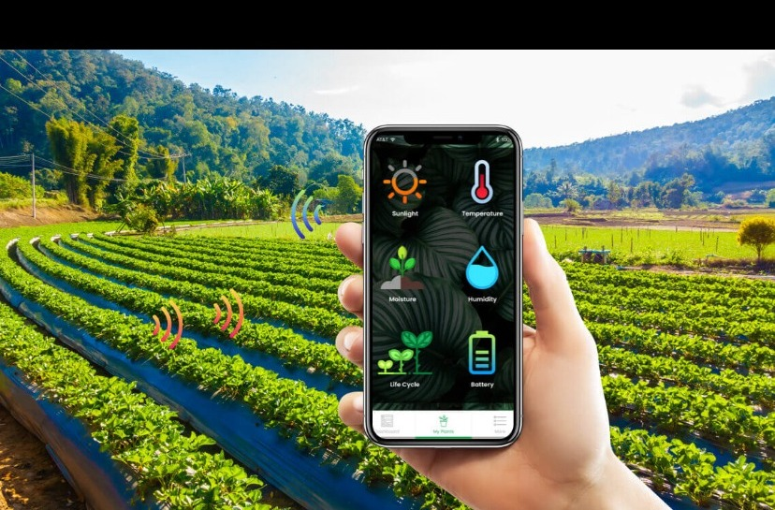

Application Intelligente de Détection de Maladies des Plantes
Deep Learning (CNN) • Diagnostic automatique • Recommandation de traitement
Réalisé par :
Chaimaa Abou-Elmir & Souhaila Fatih
CMC Nouaceur
JDP & CNN — Détection de Maladies des Plantes
1 / 11

Slide 2




Problématique
Pourquoi automatiser le diagnostic des maladies des plantes ?
Pertes agricoles
Diagnostic manuel lent
Traitement tardif ou inadapté
Les maladies foliaires (mildiou, alternariose...) détruisent une part importante des récoltes chaque année.
L'identification visuelle par un agronome est coûteuse, subjective et pas toujours disponible à temps.
Un mauvais diagnostic entraîne un traitement inefficace, une perte de temps et de produits.
Objectif : un outil basé sur le Deep Learning capable d'identifier la maladie à partir d'une simple photo, et de proposer immédiatement le traitement adapté.
JDP & CNN — Détection de Maladies des Plantes
2 / 11

Slide 3




Vue d'ensemble de l'application
Du téléchargement de l'image jusqu'à la recommandation du traitement
1. Upload
›
2. Analyse CNN
›
3. Résultat
›
4. Traitement
L'utilisateur importe une photo de la feuille via Streamlit
Le modèle entraîné (TensorFlow) classe l'image
Maladie détectée + score de confiance (%)
Recommandation automatique tirée de la base de données
Stack technique : Python • TensorFlow / Keras (CNN) • Streamlit (interface) • base de traitements
JDP & CNN — Détection de Maladies des Plantes
3 / 11

Slide 4
Technologies utilisées
Les outils et bibliothèques qui font fonctionner l'application, de l'entraînement du modèle à l'interface utilisateur
Py
TF
St
Python
TensorFlow / Keras
Streamlit
Langage principal : logique métier, scripts et automatisation
Construction et entraînement du modèle CNN
Interface web interactive pour l'utilisateur final
Kg
Np
Pl
Kaggle Dataset
NumPy
Pillow (PIL)
Source des images de feuilles pour l'entraînement
Manipulation des tableaux de pixels et calculs numériques
Chargement, redimensionnement et prétraitement des images
Installation : pip install tensorflow streamlit pillow numpy
JDP & CNN — Détection de Maladies des Plantes
4 / 11

Slide 5

Le CNN : comment le modèle « voit » la maladie
Convolutional Neural Network
Réseau de neurones spécialisé dans l'analyse d'images.
Extraction de motifs visuels (taches, décolorations, bords nécrosés)
Apprentissage automatique des caractéristiques, sans règles écrites à la main
Classification finale parmi les catégories de maladies connues
Plus le réseau est profond, plus il apprend des motifs complexes : des contours simples (1ère couche) aux symptômes spécifiques d'une maladie (dernières couches).
Dense
Sortie
Pooling
Pooling
Image
d'entrée
Conv +
ReLU
Conv +
ReLU
Architecture simplifiée du CNN (extraction → classification)
JDP & CNN — Détection de Maladies des Plantes
5 / 11

Slide 6
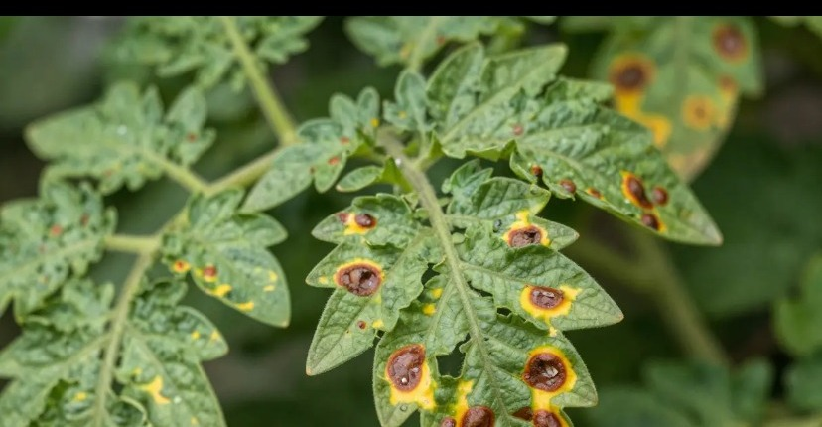
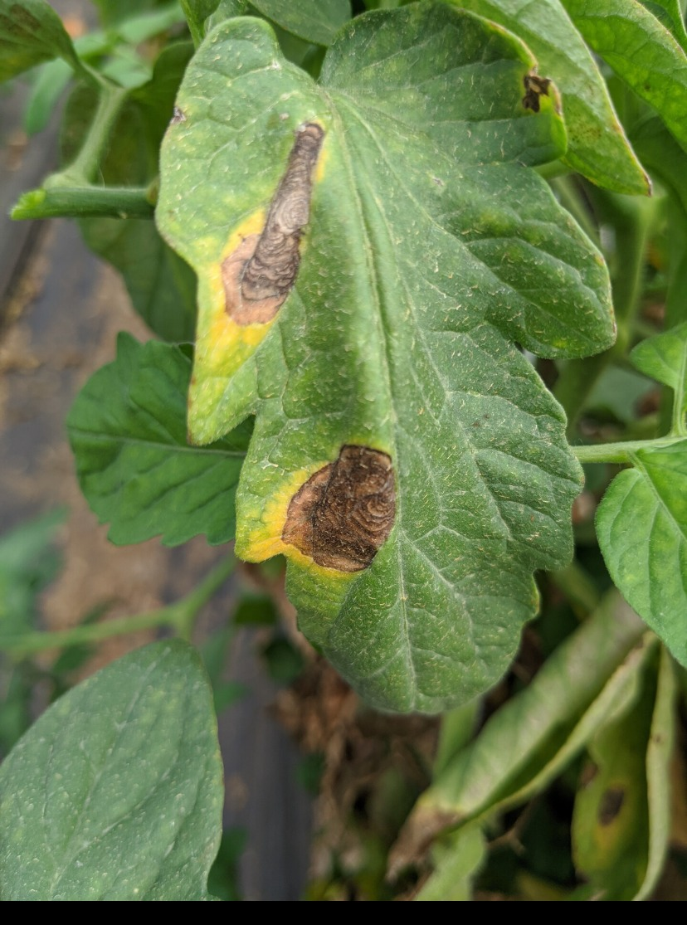


Le Dataset d'entraînement
Images de feuilles, organisées par classe, pour apprendre au modèle à reconnaître chaque maladie
3
classes de feuilles
train / val
Healthy
structure du dataset
Tomato
Early Blight
Tomato
Late Blight
RGB
images couleur, redimensionnées
Organisation requise :
dataset/train/<classe>/... et dataset/val/<classe>/...
Chaque sous-dossier porte le nom d'une classe (Healthy, Tomato Early Blight, Tomato Late Blight)
JDP & CNN — Détection de Maladies des Plantes
6 / 11

Slide 7



Entraînement du modèle
train_model.py — apprentissage du CNN sur les images du dataset
Chargement des images
Lecture de train/ et val/, redimensionnement, normalisation des pixels
Construction du CNN
Empilement de couches Conv2D + Pooling + couches denses (Keras / TensorFlow)
Apprentissage
Le modèle ajuste ses poids sur plusieurs époques pour minimiser l'erreur
Sauvegarde du modèle
Le modèle entraîné est sauvegardé pour être utilisé par predict.py
Commande :
python train_model.py
JDP & CNN — Détection de Maladies des Plantes
7 / 11

Slide 8
Prédiction & Base de traitements
predict.py associe chaque maladie détectée à un traitement recommandé
Healthy
Aucun traitement nécessaire ✅
Tomato Early Blight
Fongicide (chlorothalonil) + retirer les feuilles infectées
Tomato Late Blight
Fongicide à base de cuivre + éviter l'humidité élevée
Dictionnaire Python treatments{} consulté automatiquement après chaque prédiction du CNN.
JDP & CNN — Détection de Maladies des Plantes
8 / 11

Slide 9

L'interface Streamlit en action
streamlit run app.py — résultat affiché à l'utilisateur
Upload image
Plant Disease Detector — Dashboard
Prediction CNN
Glissez-déposez une image de feuille ici
Maladie détectée
Confiance du modèle
Confidence %
Tomato
Early Blight
94.2 %
Treatment ✅
Traitement : fongicide (chlorothalonil) + retirer les feuilles infectées
JDP& CNN — Détection de Maladies des Plantes
9 / 11

Slide 10
Exécution du projet — étape par étape
1
Extraire le ZIP
Décompresser le projet sur la machine locale
2
Installer les dépendances
pip install tensorflow streamlit pillow
3
Préparer le dataset
Télécharger depuis Kaggle, organiser en dataset/train et dataset/val
4
Entraîner le modèle
python train_model.py
5
Lancer l'application
streamlit run app.py
JDP & CNN — Détection de Maladies des Plantes
10 / 11

Slide 11

Conclusion & Perspectives
Une application complète : upload → diagnostic CNN → score de confiance → traitement recommandé, accessible via une interface Streamlit simple.
Perspectives d'amélioration
Interface enrichie
Base élargie
Comparaison de modèles
UI moderne avec cartes, couleurs et graphiques de confiance
Davantage de maladies et de cultures dans la base de traitements
Tester CNN vs YOLO pour la détection et la localisation des lésions
Merci pour votre attention
JDP & CNN — Détection de Maladies des Plantes
11 / 11

